Slide 1
Svenskt Ambulansregister - AmbuReg
Diskussion Sthlm 2017-01-26
Thomas Troëng
RC Syd Karlskrona

Slide 2
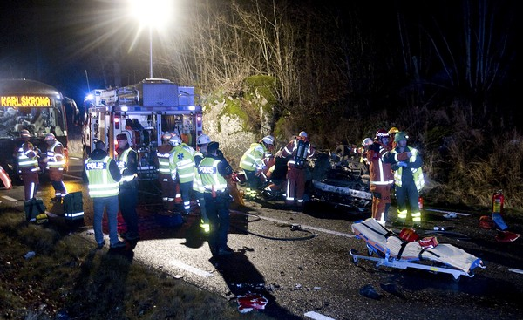

Slide 3
Varför? - syfte
”en miljon körningar - för 4 miljarder – utan uppföljning”
att genom uppföljning av beslutade algoritmer och processer, kvalitetssäkra den vård som ges av sjukvårdspersonal i ambulansen
och åstadkomma förbättringar i verksamheten
på lokal, regional och nationell nivå,
samt att initiera och främja forskning inom det prehospitala området

Slide 4
Ambulansjournaler 2015
journal | LT |  | def. prim-uppdr | primäruppdrag
? | 1 | Sthlm Syd Falck | prio 1-2 + ESSkod | 30921
Paratus | 5 | Östergötland | prio 1-2 + ESSkod | 39726
Paratus | 8 | Kalmar | prio 1-2 + ESSkod | 26221
Paratus | 10 | Blekinge | prio 1-2 + ESSkod | 14996
Paratus | 13 | Halland | prio 1-2 + ESSkod | 26153
Ambulink | 14 | Sahlgrenska | prio 1-2 + ESSkod, 1p/pat | 46409
Ortivus | 19 | Västmanland | prio 1-2 + ESSkod | 22028
Paratus | 20 | Dalarna | prio 1-2 + ESSkod | 22793
Paratus | 22 | Västernorrland | prio 1-2 + ESSkod | 23800
 |  |  |  | 253047

Slide 5
indikatorer 1-8
1 Andel uppdrag med VP som är kompletta (samtliga ESS KODER)
2 Andel uppdrag med VP som är kompletta för ESS KOD 47 Infektion
3 Andel uppdrag med VP som är kompletta för ESS KOD 4 Andnöd
4 Andel uppdrag med VP som är kompletta för ESS KOD 5 Bröstsmärta
5 Andel uppdrag där EKG är taget för ESS KOD 5 Bröstsmärta
6 Andel uppdrag där EKG är taget för ESS KOD 5 och RÖD PRIORITET
7 Andel uppdrag där EKG är taget för ESS KOD 4 Andnöd
8 Andel uppdrag där EKG är taget för ESS KOD 6 Buksmärta

Slide 6
Vitalparametrar - VP
Andningsfrekvens
Saturation
Pulsfrekvens
Blodtryck
Medvetandegrad
Temperatur

Slide 8
indikatorer 9-15
Andel uppdrag med smärta/skada i bedömning där VAS har skattats
vid första
Andel uppdrag med smärta/skada i bedömning där VAS har skattats
vid sista
11 Andel uppdrag med smärta/skada i bedömning som behandlats med smärtlindrande läkemedel
Andel uppdrag med smärta/skada i bedömning där VAS har skattats
< 4 vid sista
13 Andel uppdrag med Spo2 <90 som behandlats med syrgas
14 Andel uppdrag med ESS KOD 5 och RÖD PRIORITET som behandlats med ASA läkemedel (Trombyl)
15 Andel uppdrag med RLS >2 där P-glukos är registrerat

Slide 10
Variabler - uppdragstyp
- Halland - | Frequency | Percent
Ambulant bedömning | 611 | 1,2
Ambulant bedömning transport | 260 | ,5
Annan resurs ger patienten vård | 693 | 1,4
Assistans till | 766 | 1,6
Brandlarm | 146 | ,3
Bär- och lyfthjälp | 220 | ,4
Hemtransport | 1324 | 2,7
Nytt larm - Insats avbruten | 1417 | 2,9
Passning | 6821 | 13,9
Patient medföljde inte | 3405 | 6,9
Sjukvårdsledning | 332 | ,7
Sjukvårdsledning med patient | 52 | ,1
Transport av patient | 28697 | 58,4
Uppdrag mellan kommunala inrättningar | 19 | ,0
Återkallad - Insats avbruten | 1399 | 2,8
Överflyttning mellan vårdenheter | 2735 | 5,6
Överflyttning vårdplatsbrist | 272 | ,6
Total | 49169 | 100,0

Slide 11
Variabler - hämtplats
Sthlm Syd Falck | saknas i filen
Östergötland | variabeln finns men inget ifyllt
Kalmar | 10 kategorier
Blekinge | 18 kategorier
Halland | 14 kategorier
Sahlgrenska | ett 50-tal områdeskoder
Västmanland | 8 kategorier
Dalarna | 14 kategorier
Västernorrland | 13 kategorier

Slide 12
Variabler - bedömning
Sthlm Syd Falck | tre variabler med tillhörande detaljbeskrivning i separata variabler, ca 135 olika i "bedömn 1"
Östergötland | en textvariabel med ca 130 alternativ
Kalmar | en textvariabel med ca 130 alternativ
Blekinge | 100+ fria textalternativ
Halland | 100+ fria textalternativ
Sahlgrenska | 100+ fria textalternativ (två variabeluppsättningar med bed.kod, bed. tillstånd, bed.beskrivning
Västmanland | textvariabel med fler än 10 000 alternativ
Dalarna | 100+ fria textalternativ
Västernorrland | 100+ fria textalternativ

Slide 13
Variabler - destination
Sthlm Syd Falck | stort antal avlämningsadresser
Östergötland | 8-9 kategorier
Kalmar | 8 kategorier
Blekinge | 10 kategorier
Halland | 12 kategorier
Sahlgrenska | ett 30-tal avdelningskoder
Västmanland | några fasta kategorier blandat med stort antal adresser
Dalarna | 9 kategorier
Västernorrland | 11 kategorier

Slide 14
Variabler - problem
Uppdragstyp/ -kod | Kategorisera!
Bedömning | Kategorisera! ESS???
Hämtplatstyp | Kategorisera!
Destinationstyp | Kategorisera!
Kliniska parametrar vid ett eller två tillfällen?
Läkemedel ATC? Syrgas?
EKG | 0 , 1 av amb sjsk, 2 av sjkh, 3 misslyckad övf
VP komplett Behövs det, de sex separata finns redan?!

Slide 15
kopplingar andra register
AmbuReg
tider, VP, prehosp.åtg., effekt (trauma ca 10%?)
SweTrau
tider, VP x 2, skada, hosp.åtg,
GOS, PROM
SIR, Swedeheart m fl
specifik beh., utfall
BefReg
D-dat 3 veckor
Dödsorsak

Slide 16
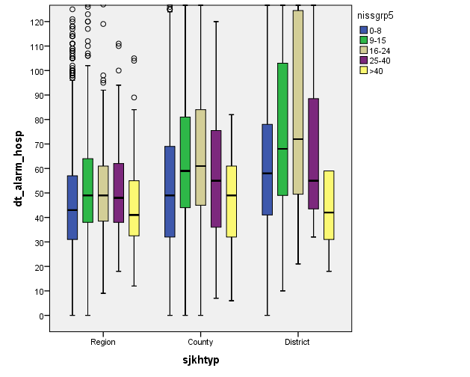
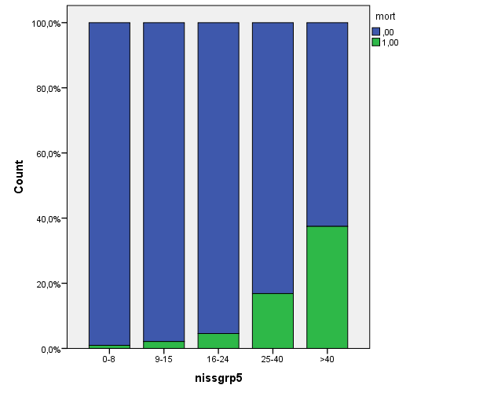
SweTrau 2015

Slide 17
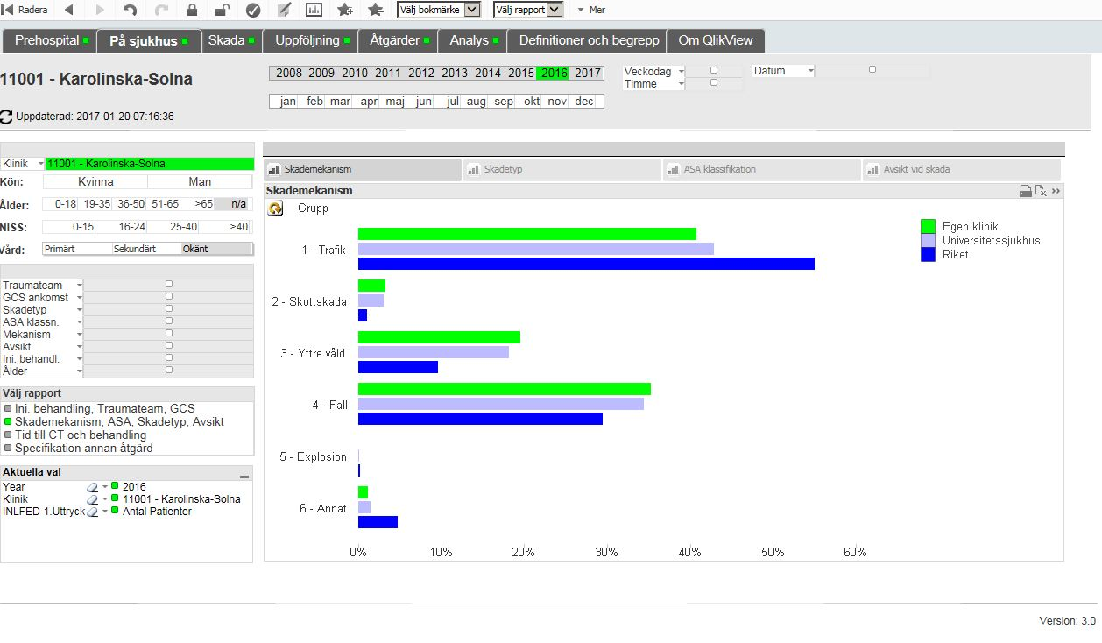
SweTrau - Qlikview

Slide 18
sammanfattning
Synkronisera variabelförteckningarna
Kategorisera textvariablerna
Koppla databaserna på landstingsnivå till nationella plattformen
Bygg kvalitetsregister hos RC
Koppla NP till RC
Bygg utdatamodul
Analysera – tolka – forska - återkoppla – förbättra!
Fortsätt registrera – kör PDSA!

Slide 19
Därför! - syfte
”en miljon körningar - för 4 miljarder – utan uppföljning”
att genom uppföljning av beslutade algoritmer och processer, kvalitetssäkra den vård som ges av sjukvårdspersonal i ambulansen
och åstadkomma förbättringar i verksamheten
på lokal, regional och nationell nivå,
samt att initiera och främja forskning inom det prehospitala området

Slide 20
Tack!

